Slide 1


ФИНАНСОВАЯ БЕЗОПАСНОСТЬ В ЖИЗНИ СОВРЕМЕННОГО ЧЕЛОВЕКА
ФИО спикера

Slide 2

Детективная игра:

Slide 3
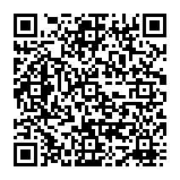
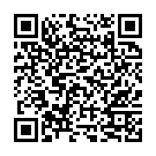
Популярные схемы мошенников:
что нового придумали мастера обмана в 2024 году
Сталкивались ли Вы за последние месяцы с попытками мошенничества? (%)
1. Операторы сотовой связи
5. Оплата услуг по фейковому QR-коду
2. Предложения
от лжеброкеров
6. Звонки и сообщения из банка
3. Общение с «работодателем»
7. Звонки и сообщения
от государственных ведомств
4. Звонки или сообщения от знакомых
© Аналитика сайта «Мои финансы»
Популярные схемы мошенников: что нового придумали мастера обмана в 2024 году (2024)
© Исследование НАФИ
Мошенники стали чаще атаковать россиян (2023)

Slide 4
Что грозит
за мошенничество?
штраф в размере до 120 тысяч рублей или
в размере заработной платы или иного дохода осужденного за период до одного года
обязательные работы на срок до 360 часов
исправительные работы
на срок до одного года
ограничение свободы
на срок до двух лет
принудительные работы
на срок до двух лет
арест
на срок до четырех месяцев
лишение свободы
на срок до двух лет
Мошенничество – это хищение чужого имущества или приобретение права
на чужое имущество путем обмана
или злоупотребления доверием
(ст. 159 УК РФ).
Финансовое мошенничество — совершение противоправных действий
в сфере денежного обращения путем обмана, злоупотребления доверием и других манипуляций с целью незаконного обогащения.
УГОЛОВНАЯ ОТВЕТСТВЕННОСТЬ
ЗА МОШЕННИЧЕСТВО НАСТУПАЕТ С 16 ЛЕТ
ст. 159 УК РФ

Slide 5
ДРОППИНГ
Схемы вербовки дроп мошенниками:
под видом органов госбезопасности
под видом работодателя
под видом сотрудника банка
под видом ошибившегося человека
Основные схемы обмана
Дроп-заливщик
Дроп получает наличные деньги от злоумышленника, вносит их на свой счет
в банке и затем переводит другим дропам
Дроп-обнальщик
Дроп-транзитник
Дроппинг – вовлечение в схему отмывания денег
Дроп (или дроппер) – подставное лицо, задействованное в нелегальных схемах
по обналичиванию денег
Дроп обналичивает (снимает в банкомате) поступившие ему на карту деньги, при этом оставляя часть себе как «вознаграждение»,
а оставшуюся часть передает третьему лицу (злоумышленнику)
Дроп перечисляет деньги на другую банковскую карту или электронный кошелек, при этом оставляя часть себе как «вознаграждение»

Slide 6
ВИШИНГ
Приемы вишинга, которые активно используются:
звонки лжесотрудников МВД, прокуратуры, Центробанка с легендами:
звонки представителей
Социального фонда России
звонки из call-центров
предложения сделать инвестиции
!!!
на вас оформлен кредит
по доверенности от вашего имени пытаются снять деньги с банковского счета
Вишинг - это форма фишингового мошенничества, когда злоумышленники используют телефонные звонки и голосовые сообщения, чтобы обманом заставить жертву разгласить конфиденциальную информацию, такую как номера счетов, пароли и данные кредитных карт.
из-за санкций ваши деньги заблокированы
проводится расследование, и вы свидетель

Slide 7
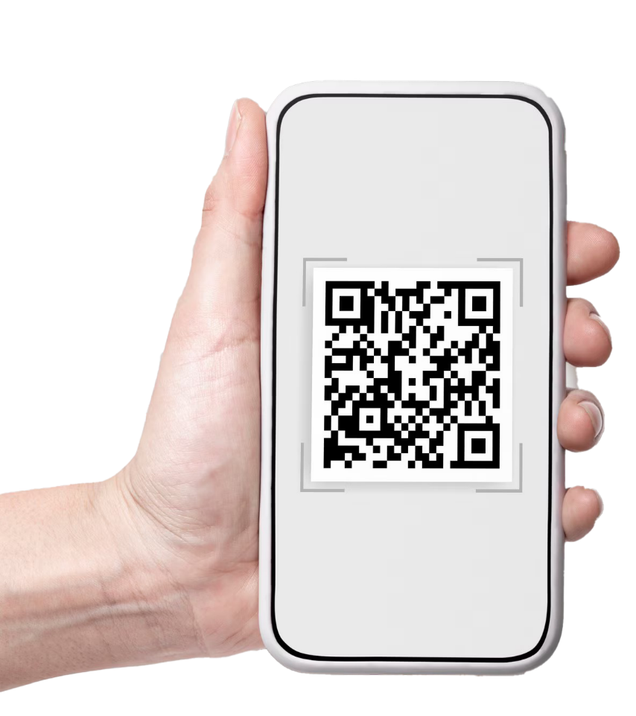
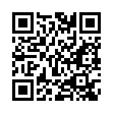
МОШЕННИЧЕСТВО
С ИСПОЛЬЗОВАНИЕМ QR-КОДА
Схемы мошенничества c QR-кодами:
снятие денег с карты или со счета
«кража» QR-кода в магазине
на листовках с объявлениями, со скидками, акциями и т. п.
в ресторанах и кафе: поверх настоящего QR-кода мошенники приклеивают собственный
на поддельных квитанциях на оплату коммунальных платежей
Мошенничество с использованием QR-кода - использование сгенерированного QR-кода для кражи денег у ничего не подозревающих людей

Slide 8



ДЕТЕКТИВНЫЙ КВИЗ. ТУР 1
ИСТОРИЯ:
В нашем прекрасном городе участились случаи финансового мошенничества, причем пострадавшими в основном стали школьники
и студенты. Четыре успешных детективных агентств города получили запрос
на расследование нескольких случаев
и выявление основных признаков такого мошенничества.
Мэр города хочет осуществить проект
по созданию бота-помощника для распознавания таких мошенничеств.
Для этого нужны результаты работы лучших из лучших детективов города.
Приступим же к расследованию
        ЛЕГЕНДА ДЛЯ АГЕНТСТВ:
        Кафе «Кукольное чаепитие» - излюбленное место встречи молодежи нашего района.
        Тут много столиков, приятная атмосфера, доброжелательный персонал и возможность заниматься своими делами в коворкинг-зоне. Рядом с кафе находится университет, школа и центр подготовки и детского творчества,
        а потому в кафе нет отбоя от посетителей – школьников и студентов.
        Но сегодня в кафе произошло неприятное событие, которое впоследствии было определено как финансовое мошенничество

Slide 9






ТУР 1
Марина
Девушке 17 лет, она выпускница 11 А школы №117,
в кафе появляется периодически, когда требуется пообедать или дождаться встречи с репетиторами
из центра подготовки. Мечта – стать медицинским работником. Скроллинг считает неинтересным,
в кафе в процессе ожидания читает только несколько полезных блогов.
Мурат
Учится вместе с Алексеем, планирует открывать свой бизнес и изучает на досуге цифровые инструменты, которые помогут управлять будущим бизнес-проектом. В кафе постоянно разговаривает по телефону.
Алексей
В свои 20 лет он учится в техническом вузе и подрабатывает графическим дизайнером, обожает технические новинки и копит
на дорогостоящее профоборудование. Активно пользуется СБП.
В обеденный перерыв в кафе занимается поиском новых заказов «на просторах интернета», откликается на все вакансии в соцсетях и иных ресурсах, оставляя свой телефон и ФИО.
Данила
Одноклассник Марины, любитель долгих телефонных разговоров, которые не прекращает
и в обеденный перерыв. Сторонник открытого общения - даже с тем, кто ошибся номером, может проговорить полчаса. Любит спорт, ежедневно совершает пробежку и посещает спортзал. Частый посетитель кафе, любит там назначать встречи своим многочисленным знакомым, да и просто посидеть за чашкой чая и смартфоном.
Виолетта
Ей 22 года, и она хочет стать профессиональным киберспортсменом, обожает соревновательные головоломки, в кафе обязательно подключается к общественному бесплатному Wi-Fi и проверяет интересующие ее беседы в сетевых сообществах, совершает финансовые переводы.
Лилия
Любительница фотографировать еду, заказываемую в кафе, и делиться фото со своими подписчиками. Хочет стать профессиональным фотографом. Очень любит моду, находит удовольствие в поиске и покупке необычных и модных вещей и украшений. В обеденный перерыв занимается сравнением найденных вещиц по стоимости и условиям покупки на разных ресурсах.
Задача: определить – кто из героев в «зоне риска» финансовых мошенников (возможно несколько вариантов).
Форма ответа:
1) Команда 2) Имя героя
3) Указать признаки, по которым герой отнесен в «зону риска»

Slide 10


Задача: прослушать записи и распознать дропов и вишинг (возможно несколько вариантов)
ТУР 2
Наши герои спокойно обедали, каждый за своим столиком, думая
о планах на ближайшее время. Внезапный звонок сорвал этот настрой и пришлось резко вникать в суть разговора.
Но не все собеседники оказались доброжелательными,
кто-то из них – злоумышленник.
Вам предоставлена часть аудиозаписи звонков.
Ваша детективная задача - распознать дроппинг и вишинг
1. Марина поговорила с администратором центра репетиторства
2. Алексей поговорил
с потенциальным работодателем
3. Виолетта поговорила
с представителем банка
4. Данила поговорил с «другом друга»
5. Лилия ответила на звонок от потенциального работодателя
Задача: прослушать записи и распознать дропов и вишинг (возможно несколько вариантов)
Форма ответа:
1) Команда 2) Имя героя
3) Указать признаки, по которым звонок отнесен к ситуации дроппинга/вишинга

Slide 11
ТУР 3
Кому же из героев мы скажем:
Обеденный перерыв заканчивается
и нужно спешить по делам. Наши герои за время обеда успели заказать те или иные товары и услуги. Для оплаты требуемого было предложено использовать QR-код.
«Стоп, не делай этого, это может быть мошенническая схема, и ты потеряешь свои деньги»?
Марина
Алексей
Виолетта
Марине пришло сообщение в соцсети от близкой подруги, что она только что нашла ее фотографии с дня рождения, их разместили на странице кафе, где проходил праздник.
Для быстрого перехода подруга прислала Марине картинку с QR-кодом, который действует 10 минут
Алексею прислали сообщение, в котором предлагают перейти по ссылке на страничку продавца графических планшетов, так как он оставлял заявку на приобретение и свой номер на сайте. Ему рекомендуют изучить технические характеристики и если все подходит, то подъехать в магазин для совершения покупки.
Также в сообщении указано, что если он проведет оплату по QR-коду, то сможет воспользоваться скидкой в 5%
Виолетте принесли счет за обед,
она оплатила его картой и решила оставить чаевые официанту.
Для этого нужно отсканировать QR-код, который ведет
на страничку кафе, где перечислены официанты (есть фотография каждого сотрудника
и указаны фамилия, имя и отчество) и выбрать нужного работника

Slide 12
ТУР 3
Кому же из героев мы скажем:
Обеденный перерыв заканчивается
и нужно спешить по делам. Наши герои за время обеда успели заказать те или иные товары и услуги. Для оплаты требуемого было предложено использовать QR-код.
«Стоп, не делай этого, это может быть мошенническая схема, и ты потеряешь свои деньги»?
Данила
Лилия
Мурат
Даниле в соцсети пришло сообщение
с QR-кодом, что только сейчас, перейдя по нему, он сможет практически бесплатно оформить слот на забег «Бежать нельзя остановиться»,
о котором он мечтал, но не мог себе позволить из-за нехватки денежных средств.
Однако предложение ограничено
и нужно действовать максимально быстро
Увидев модную заколку, только появившуюся в очередном интернет-магазине, она тут же ее заказала. Оплату магазин предложил произвести при помощи QR‑кода, присланного продавцом.
Лилия зашла в мобильное банковское приложение, увидела ссылку на нужный ресурс и перевела необходимую сумму, дав свое разрешение
на транзакцию.
Мурату прислали сообщением инструкцию по блокировке транзакций из банка N.
“Уважаемый Мурат! 30 минут назад
с вашего счета пытались снять большую сумму денег.
Зайдите в приложение банка, сформируйте QR‑код и отправьте его скриншот на этот номер.
Это необходимое действие для отмены операции. С уважением, служба безопасности банка N.”

Slide 13



ТУР 3
Обеденный перерыв заканчивается
и нужно спешить по делам. Наши герои за время обеда успели заказать те или иные товары и услуги. Для оплаты требуемого было предложено использовать QR-код.
1. Марина
2. Алексей
3. Виолетта
Кому же из героев мы скажем:
«Стоп, не делай этого, это может быть мошенническая схема, и ты потеряешь свои деньги»?
4. Данила
5. Лилия
6. Мурат
Задача: выделить ситуацию мошенничества с использованием
QR-кода (возможно несколько вариантов)
Ответ:
1) Команда 2) Имя героя
3) Указать признаки, по которым ситуация отнесена
к мошенничеству с использованием QR-кода

Slide 14

ТУР 4 ИЛИ ПОКА ПОДВОДЯТСЯ ИТОГИ
Вы же помните, что мэр города хочет осуществить проект по созданию бота-помощника для распознавания таких мошенничеств? Для этого нужны результаты работы лучших из лучших детективов города.
Теперь со знанием дела предложите мэру свои идеи.
ТЕЛЕФОН
ОПИСАТЬ СИТУАЦИЮ МОШЕННИЧЕСТВА
ПРИЗНАКИ
ЧТО ДЕЛАТЬ?
КОНТАКТ
СОЦСЕТЬ
Дай задачу боту - распознавателю таких мошенничеств
ОБЪЯВЛЕНИЕ НА БУМАГЕ

Slide 15
ПОДВОДИМ ИТОГИ ТУР 1
Правильные ответы
Задача: определить, кто из героев в «зоне риска» финансовых мошенников (возможно несколько вариантов)
Алексей
В свои 20 лет он учится в техническом вузе и подрабатывает графическим дизайнером, обожает технические новинки и копит на дорогостоящее профоборудование. Активно пользуется СБП. В обеденный перерыв в кафе занимается поиском новых заказов «на просторах интернета», откликается на все вакансии в соцсетях и иных ресурсах, оставляя свой телефон и ФИО.
ОТВЕТЫ ДЕТЕКТИВНЫХ АГЕНТСТВ:
Виолетта
Ей 22 года и она хочет стать профессиональным киберспортсменом, обожает соревновательные головоломки, в кафе обязательно подключается к общественному бесплатному Wi-Fi и проверяет интересующие ее беседы в сетевых сообществах, совершает финансовые переводы.
ДА 1 =
ДА 2 =
ДА 3 =
ДА 4 =
Данила
Одноклассник Марины, любитель долгих телефонных разговоров, которые не прекращает и в обеденный перерыв. Сторонник открытого общения - даже с тем, кто ошибся номером, может проговорить полчаса. Любит спорт, Частый посетитель кафе, любит там назначать встречи своим многочисленным знакомым, да и просто посидеть за чашкой чая и смартфоном.

Slide 16
ПОДВОДИМ ИТОГИ ТУР 2
Правильные ответы
Задача: прослушать записи
и распознать дроппинг
и вишинг (возможно несколько вариантов)
Марина поговорила
с администратором центра репетиторства: ВИШИНГ
Добрый день, Марина. Вам звонят из центра репетиторства. Вы наш постоянный и любимый клиент. Напишите, пожалуйста, несколько отзывов на пройденные в течение последнего месяца занятия. За отзывы вам положено вознаграждение. Для перевода денежных средств мне нужно вас внести в базу, назовите свои фамилию, имя, отчество, номер банковской карты и CVC. Деньги поступят вам сразу после опубликования отзывов.
Алексей поговорил с потенциальным работодателем:
ДРОППИНГ
Здравствуйте, Алексей. Да, мы предлагаем вам интересную работу в IT-сфере, начнете работать и получать высокую оплату труда. Вы ведь видели отзывы в соцсети? Это новый и очень популярный инвестпроект, где ваши навыки очень пригодятся, быстро сделаете карьеру. Договор, конечно, мы с вами заключим, а теперь давайте поговорим про риски и проценты с вознаграждения. Видите, условия очень хорошие, нам просто нужны молодые и активные сотрудники. Да, для работы, так как проект растет, вам потребуется завести пять банковских карт. У вас есть предпочтения по банкам? Проект активный, каждый день нужно будет получать платежи и совершать с них транзакции членам нашей команды, это позволяет нарастить инвестиционные возможности и заработать, с каждой транзакции ваши – 10%. Да, возможно, потребуется отдельный номер телефона для обеспечения большего доступа к проекту. Приступить можете с понедельника.
ОТВЕТЫ ДЕТЕКТИВНЫХ АГЕНТСТВ:
ДА 1 =
ДА 2 =
ДА 3 =
ДА 4 =

Slide 17
ПОДВОДИМ ИТОГИ ТУР 2
Правильные ответы
Задача: прослушать записи и распознать дроппинг и вишинг (возможно несколько вариантов)
ОТВЕТЫ ДЕТЕКТИВНЫХ АГЕНТСТВ:
Данила поговорил с «другом друга»:
ДРОППИНГ
Привет, Данила, это Максим. Мы с тобой незнакомы, я друг Марины. Она сказала, что ты нуждаешься в подработке.
Мы сейчас как раз ищем сотрудника. Работа достаточно легкая и не занимает много времени, но нужно быть внимательным. Я буду ежедневно перечислять на твою карту определенную сумму, а ты — снимать и отдавать человеку, который вечером будет приезжать к тебе. Суммы небольшие, но, чтобы не вызвать подозрения у сотрудников банка, нам нужны люди для проведения этих нехитрых операций. Но при этом 5% от суммы ты можешь оставить себе, это твое вознаграждение за оперативность. Все абсолютно законно и безопасно. Если ты знаешь еще кого-нибудь, нуждающегося в подработке, то скажи мне,
я свяжусь с этим человеком. Но только нужны ответственные люди, которые умеют работать быстро.
Виолетта поговорила с представителем банка: ВИШИНГ
Добрый день, Виолетта, вам звонят из службы безопасности банка N, к нам поступила информация, что по вашему счету обнаружены подозрительные транзакции, для проверки данных вашего счета необходимо срочно установить программу удаленного управления мобильным банкингом, чтобы сотрудники банка могли получить доступ и обезопасить вас. Если это не сделать сейчас, то ваш счет заблокируют.
ДА 1 =
ДА 2 =
ДА 3 =
ДА 4 =

Slide 18
ПОДВОДИМ ИТОГИ ТУР 3
Правильные ответы
Задача: выделить ситуацию мошенничества с использованием QR-кода (возможно несколько вариантов)
Марине пришло сообщение в соцсети от близкой подруги, что она только что нашла ее фотографии с дня рождения, их разместили на странице кафе, где проходил праздник. Для быстрого перехода подруга прислала Марине картинку с QR-кодом, который действует 10 минут.
ОТВЕТЫ ДЕТЕКТИВНЫХ АГЕНТСТВ:
Даниле в соцсети пришло сообщение с QR-кодом, что только сейчас, перейдя по нему, он сможет практически бесплатно оформить слот на забег «Бежать нельзя остановиться», о котором он мечтал, но не мог себе позволить из-за нехватки денежных средств. Однако предложение ограничено и нужно действовать максимально быстро
ДА 1 =
ДА 2 =
ДА 3 =
ДА 4 =
Мурату прислали сообщением инструкцию по блокировке транзакций из банка N. “Уважаемый Мурат! 30 минут назад с вашего счета пытались снять большую сумму денег. Зайдите в приложение банка, сформируйте QR‑код и отправьте его скриншот на этот номер. Это необходимое действие для отмены операции. С уважением, служба безопасности банка N.”

Slide 19
ПОДВОДИМ ИТОГИ
ТУР 1
ТУР 2
ТУР 3
Алексей
Виолетта
Марина
Алексей
Марина
Данила
Поговорила с администратором центра репетиторства
Поговорил
с потенциальным работодателем
Данила
Данила
Виолетта
Мурат
Поговорил с «другом друга»
Поговорила
с представителем банка

Slide 20
Что вы поняли / узнали сегодня:
О том, что такое дроппинг, вишинг, мошенничество с QR-кодами?
О том, по каким признакам можно распознать мошенническую схему?
О том, как защитить себя и не поддаться на уловки мошенников?
СЛОВО ДНЯ:
СЛОВОМ ДНЯ ДЛЯ МЕНЯ СТАЛО …..

Slide 21
Сюжеты финансовой грамотности в классической литературе
Гончаров И.А. «Обломов» – финансово-хозяйственные стратегии русского дворянства
второй половины XIX века
Достоевский Ф.М. «Преступление и наказание» – ростовщичество и издательский проект Разумихина
Островский А.Н. «Свои люди – сочтемся» – банкротство финансовое и моральное
Толстой Л.Н. «Война и мир» - финансово-хозяйственные стратегии русского дворянства
второй половины XIX века
Толстой Л.Н. «Анна Каренина» - личные бюджеты и финансовые стратегии героев
Тургенев «Отцы и дети» - финансово-хозяйственные стратегии русского дворянства
второй половины XIX века
Шекспир У. «Король Лир» - банкротство финансовое и моральное
10
11
Зощенко М.М. «Голубая книга» - проблемы отношения к деньгам
Чехов А.П. «Вишневый сад» - финансовые уроки пьесы

Slide 22
К НОВЫМ ВЕРШИНАМ
Всероссийская олимпиада школьников «Высшая проба»
(в перечне Минобрнауки России), организатор - ФГАОУ ВО «НИУ ВШЭ» (7-11 классы)
Олимпиада школьников РАНХиГС (в перечне Минобрнауки России), организатор - ФГБОУ ВО «РАНХиГС» (6-11 классы)
Плехановская олимпиада школьников
(в перечне Минобрнауки России),
организатор - ФГБОУ ВО «РЭУ имени
Г.В. Плеханова» (8-11 классы)
«Миссия выполнима. Твое призвание - финансист!»
(в перечне Минобрнауки России),
организатор - ФГБОУ ВО «Финансовый университет при Правительстве Российской Федерации» (8-11 классы)
Международная олимпиада по финансовой безопасности (в перечне Минобрнауки России),
организатор - Росфинмониторинг
(8-10 классы, студенты бакалавриата, специалитета
и магистратуры)
Олимпиада по финансовой грамотности, организатор - ФГБОУ ВО «МГУ имени М.В. Ломоносова»
(студенты бакалавриата и специалитета)

Slide 23


Персональный навигатор по финансовой грамотности для всех возрастов
Финансовые калькуляторы
Тесты по финграмотности
Анонсы ФинЗОЖ-мероприятий
Советы от экспертов
Библиотека учебных материалов

Slide 24

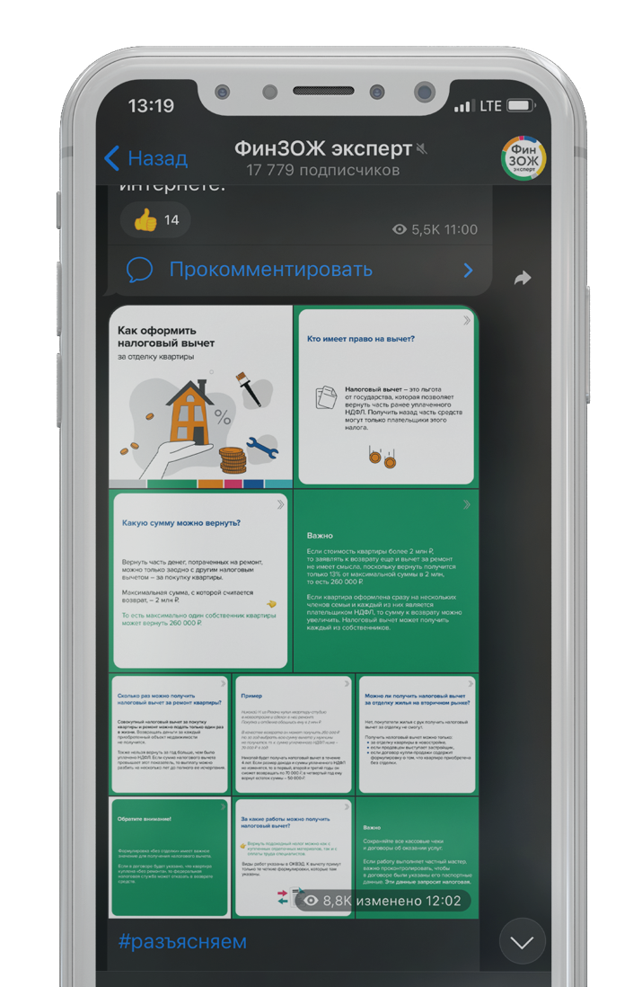
КАНАЛЫ ПРОВЕРЕННОЙ ИНФОРМАЦИИ
В ТЕЛЕГРАМЕ и в ВК
Новости
Разъяснения
Экспертные мнения
Анонсы мероприятий
Чат и ответы на вопросы

Slide 25

СПАСИБО ЗА ВНИМАНИЕ!

